Slide 1

Наукометрические базы данных
и работа с ними

Slide 2
Наукометрия есть научная дисциплина, которая на протяжении многих лет занимается изучением эволюции науки посредством многократных измерений данных, а также статистической обработки информации, полученной в результате этих измерений.
Объектом измерений наукометрии являются такие вопросы, как: количество научных статей, опубликованных в определённый период времени, их цитируемость и т.п.
Наукометрические показатели раскрывают индексы активности публикаций тех или иных авторов, а также различных научно–исследовательских организаций.

Slide 3
Наукометрией называют «количественные методы исследования развития науки как информационного процесса
Информетрика определяется как «изучение приме-нения математических методов к объектам информатики». Термин информетрика (фр. Informetrie) был введён Накке в 1979 году.
Вебометрикс (англ. webometrics) используют в качестве «изучения количественных аспектов построения и использования информационных ресурсов, структур и технологий в сети с использованием библиометрических и информатрических подходов». Это поле в основном касается анализа веб-страниц, как если бы они были документами. Термин «вебометрикс» был введён Томасом Алминдом в 1997 году.
Альтметрикой называют «изучение и использование научных мер воздействия на основе активности в онлайн-инструментах и средах». Альтметрика заменяет цитирование журналов воздействием на инструменты социальных сетей, такие как просмотры, загрузки, «лайки», блоги, Twitter, Mendelay, CiteULike. Термин (англ. altmetrics) был применён в 2010 году.

Slide 4
«Индекс научного цитирования» (Science Citation Index – SCI) в 1950-х гг.
Индекс цитирования (SCI). Так называется принятая в научном мире мера «значимости» научной работы какого-нибудь исследователя или научного коллектива.
Величина индекса цитирования определяется количеством ссылок на публикацию или фамилию автора в других источниках.
SCI представляет собой один из самых распространённых наукометрических показателей.

Slide 5
Индекс Xирша (h-index) есть количественная характеристика исследователя, основанная на количестве его публикаций и количестве цитирований его публикаций.
Рассчитывается по специальной формуле.
Индекс был введён аргентино-американским физиком Хорхе Хиршем в 2005 году.

Slide 6
Метод расчёта индекса Хирша
Индекс Хирша (h-индекс) вычисляется на основе распределения цитирований работ конкретного исследователя.
Согласно Хиршу: исследователь имеет индекс h, если h из его Np статей цитируются как минимум h раз каждая, в то время как оставшиеся (Np – h) статей цитируются не более чем h раз каждая.
Иными словами, учёный с индексом h опубликовал h статей, на каждую из которых сослались как минимум h раз.
Так, если у данного исследователя опубликовано 100 статей, на каждую из которых имеется лишь одна ссылка, его h-индекс равен 1.
Таким же будет h-индекс исследователя, опубликовавшего одну статью, на которую сослались 100 раз.
Формула: учёный имеет индекс h, если h из его N статей цитируются как минимум h раз каждая.

Slide 7
Cреднемировые значения:
h-индекс = 0-5 — аспирант;
h-индекс = 5-10 — кандидат наук, доцент;
h-индекс = 10 — успешный учёный;
h-индекс = 10-15 и выше — доктор наук, профессор, заведующий лабораторией, основоположник научной школы;
h-индекс = 30+ — уровень нобелевского лауреата (у 84% Нобелевских лауреатов h-индекс выше 30).

Slide 8
Импакт-фактор (ІФ или IF). На сегодняшний день существует огромное количество международных систем цитирования (библиографических баз)
Наиболее авторитетными и полными считаются базы данных Web of Science и Scopus. Импакт-фактор впервые был введён Юджином Гарфилдом в Институте научной информации в США.
РИНЦ
Web of Science
Scopus
Web of Knowledge
Astrophysics
Mathematics
Chemical Abstracts
PubMed, Springer
Agris
GeoRef.

Slide 9
Что такое квартиль научного журнала и как определить его по базам данных Web of Science и Scopus
Квартиль (четверть) Q — это категория научных журналов, которую определяют библиометрические показатели, отражающие уровень цитируемости, то есть востребованность журнала научным сообществом.
Журналы по узкой предметной области ранжируются по убыванию соответствующего показателя:
  импакт-фактор Journal Citation Reports (JCR) — для базы данных Web of Science, индексирующей около 12 500 журналов;
  SCIMago Journal Rank (SJR) — для базы данных Scopus, индексирующей около 21 000 журналов.
Полученный список делится на 4 равные части. В результате ранжирования каждый журнал попадает в один из четырёх квартилей от Q1 (самый высокий качество — уровень журнала вне зависимости от предметной области.

Slide 10
Библиографическая база данных (ББД) характеризуется как «отсылочная документальная база данных, содержащая библиографические записи».
Отсылочная база данных пересылает пользователя к другим источникам для получения полной или дополнительной информации, а в документальной базе данных каждая запись отражает конкретный документ, содержится его библиографическое описание или другая информация о нём.
Библиографическое описание документа сопровождается другими элементами библиографической записи: классификационными индексами, предметными рубриками, ключевыми словами и т.п.
В зависимости от создания и источников комплектования баз данных их можно разделить на внутренние (генерируемые) и внешние (приобретаемые или открытые). Первые создаются в рамках конкретного учреждения, в том числе библиотеки, а внешние образуются другими организациями и приобретаются библиотекой.

Slide 11
Реферативная база данных (частичный доступ к тексту) – база данных, включающая аннотацию, реферат или иные указания о содержании документа в неполном его доступе

Slide 12
Российский индекс научного цитирования (РИНЦ) на научных публикаций учёных различных стран мира: эта база представляет собой национальную информационно-аналитическую систему, которая собирает публикации российских авторов (и не только), информацию про цитирование этих публикаций в международных журналах.
РИНЦ позволяет выполнить оценку результативности и эффективности деятельности научно-исследовательских организаций; учёных; уровень научных журналов и др.
Проект РИНЦ с 2005 г. разрабатывается компанией «Научная электронная библиотека» (elibrary.ru).
На основе базы данных РИНЦ разработан аналитический инструментарий Science index.

Slide 15
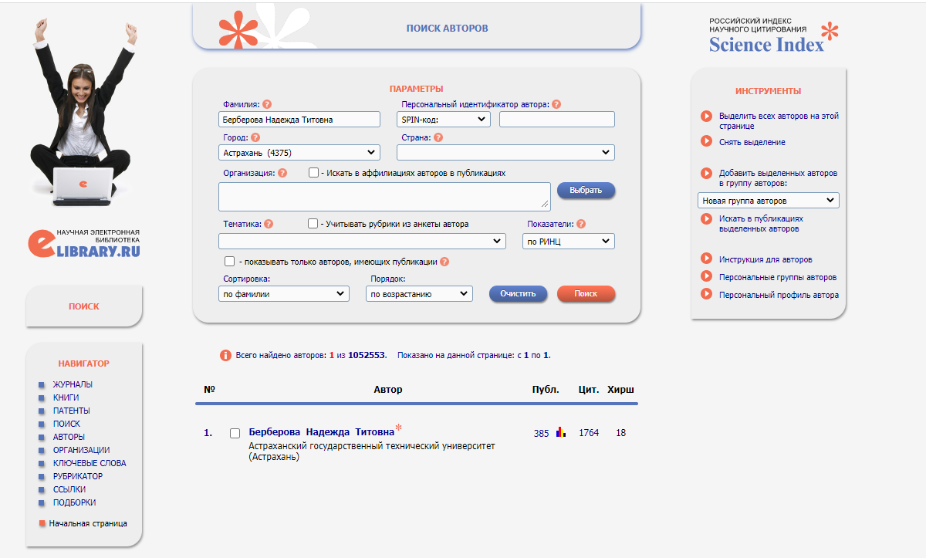

Slide 16
Для регистрации в РИНЦ необходимо действовать по следующему алгоритму:
1. Если Вы не регистрировались ранее на eLIBRARY.RU, то нужно:
1.1. Зайти на сайт eLIBRARY.RU (http://elibrary.ru/).
1.2. Слева выбрать пункт меню Регистрация.
1.3. Открыть анкету, перейдя по этой ссылке.
1.4. Заполнить регистрационные поля. При заполнении необходимо обратить внимание на следующие важные моменты:
  организацию – место работы выбрать из нормативного списка базы данных, а не вводить вручную;
  выбрать имя пользователя, пароль для входа в библиотеку и запомнить их;
  указать персональный, уникальный и действующий адрес электронной почты.
1.5. Поставить галочку в поле Зарегистрировать меня в системе SCIENCE INDEX.
1.6. В открывшейся дополнительной части формы заполнить оставшиеся поля.
1.7. Нажать на кнопку Сохранить.

Slide 17
2. Если Вы уже зарегистрированы на портале eLIBRARY.RU и хотите зарегистрироваться в качестве пользователя (автора) в системе SCIENCE INDEX, нужно: и паролем.
2.2. Перейти на свою персональную карточку: раздел Персональный профиль, далее Персональная карточка, либо просто щелкнуть мышью по имени пользователя в панели Текущая сессия слева.
2.3. В открывшейся регистрационной анкете часть полей уже будет заполнена.
2.4. Проверить и, при необходимости, отредактировать эти поля.
2.5. Поставить галочку в поле Зарегистрировать меня в системе SCIENCE INDEX.
2.6. В открывшейся дополнительной части формы заполнить оставшиеся поля.
2.7. Нажать на кнопку Сохранить.

Slide 18
3. Если Вы уже были зарегистрированы ранее, но забыли имя пользователя и/или пароль, нужно:
3.1. Зайти на сайт eLIBRARY.RU (http://elibrary.ru/).
3.2. Слева выбрать пункт меню Забыли пароль?
3.3. Заполнить открывшуюся форму и отправить запрос.
3.4. На адрес электронной почты, указанный Вами при регистрации, будет отправлено письмо с Вашими регистрационными данными. Если этот адрес уже не доступен, для восстановления доступа нужно обращаться в службу поддержки РИНЦ.

Slide 19
После регистрации в системе SCIENCE INDEX на Вашу электронную почту будет отправлено письмо с сообщением о присвоении Вам персонального идентификационного кода автора (SPIN-код – Scientific Personal Identification Number).
В результате регистрации в SCIENCE INDEX рядом с фамилией автора появится красная звездочка.
После завершения этих операций автоматически открывается доступ к новым сервисам, которые система SCIENCE INDEX предоставляет для авторов научных публикаций.

Slide 20
Регистрация в РИНЦ позволяет:
получать доступ к полным текстам публикаций, размещённых на платформе eLIBRARY.RU;
создавать персональные подборки журналов, статей;
сохранять историю личных поисковых запросов, настраивать панель навигатора;
сформировать список своих публикаций и цитирований;
получать различные показатели своей публикационной активности;

Slide 21
6) корректировать уже имеющуюся в РИНЦ информацию о своих публикациях и их цитировании:
– добавить («привязать») публикации, которые есть в базе РИНЦ, но не соотнесены со списком автора (например, из-за различного написания инициалов, большого числа соавторов и т.п.);
– добавить публикации из о публикационной активности автора, так как в этом случае в список автора попадают и те публикации, которые отсутствуют в РИНЦ;
– удалить ошибочно привязанные к профилю автора статьи;
– включить в список цитирований ссылки, которые система не смогла приписать автоматически, или удалить ссылки, которые были приписаны ошибочно;
– идентифицировать высшее учебное заведение в своих публикациях: это важно не только для автора, но и для вуза, в котором он работает, так как улучшает показатели организации ВО в РИНЦ, в рейтингах и мониторингах высших учебных заведений.

Slide 22
К основным показателям цитируемости относятся:
• число публикаций автора в РИНЦ,
• число цитирований публикаций автора в РИНЦ,
• суммарное число цитирований автора,
• среднее число цитирований в расчёте на одну публикацию,
• индекс Хирша.

Slide 23
Для эффективного поиска перед началом работы желательно авторизоваться на платформе НЭБ.
Для этого следует зайти на сайт http://elibrary.ru/ и ввести на главной странице имя пользователя и пароль в соответствующие поля.
Если Вы ранее не были зарегистрированы, то заполните регистрационную анкету, корректно указав название организации.

Slide 24
Шаг 1. Выберите раздел «Авторский указатель».
Шаг 2. Введите необходимые данные в поле «Фамилия»: фамилия, инициалы или полностью фамилия, имя, отчество. Нажмите кнопку «Поиск».
Шаг 3. Вы увидите результаты поиска: автор (ФИО) и основные показатели публикационной активности.
    «Публ.» – количество публикаций автора в базе РИНЦ,
    общее (суммарное) число цитирований работ автора.
Шаг 4. Для получения более подробной информации необходимо нажать на цветную гистограмму1.
Шаг 5. Перед Вами откроется страница анализа публикационной активности автора. Все необходимые показатели такой активности автора в базе РИНЦ представлены на этой странице.
Число публикаций автора в РИНЦ ― количество работ данного автора, которые были загружены в базу РИНЦ.

Slide 25
Среднее число цитирований =
Число цитирований в РИНЦ / Число публикаций в РИНЦ

Slide 26

WEB OF SCIENCE
Web of Science (WoS): http://wokinfo.com/
Русскоязычный сайт: http://wokinfo.com/russian/
ResearcherID: www.researcherid.com
Права на данную наукометрическую базу данных принадлежат международной корпорации Thomson Reuters. Объёмы WoS включают 12 тысяч названий различных научных журналов, а также собрания трудов многих исследователей.
Данная наукометрическая база данных является лидером по отслеживанию цитируемости различных научных трудов. Web of Science приоритетно занимается исследованием и индексированием трудов технического характера.
Описываемая наукометрическая база данных содержит в себе более 150 рубрик.

Slide 27

SCOPUS
Sсopus: http://www.scopus.com/
Наукометрическая база данных Scopus предстаёт – представляет собой крупнейшую в мире по количеству и качеству рецензируемой литературы наукометрическую базу данных.
Scopus содержит в себе свыше 47 миллионов различных записей на разных языках. Они состоят более чем из 20 тысяч названий различных научно-исследовательских журналов и отражают деятельность 5 тысяч издательств всего мира.
Помимо этого, Scopus включает более 5 миллионов записей о работе различных научных конференций.

Slide 28
Scopus представляет собой составную часть интегрированной научно-информационной среды SciVerse (поэтому полное официальное название продукта SciVerse Scopus).
Это ― реферативная база данных и наукометрическая платформа, которая была создана в 2004 г. издательской корпорацией Elsevier.
Scopus содержит свыше 53 млн. реферативных записей (ежегодно добавляется около 2 млн.).
В базе данных проиндексировано 21900 названий научных журналов, 5 тыс. издательств, 350 книжных серий и 5,5 млн. трудов конференций.
Хронологический охват статей начинается с 1823 г., хронологический охват наукометрического аппарата ― с 1996 года.

Slide 29

GOOGLE SCHOLAR
Google Scholar (GS) ― http://scholar.google.com
Google Scholar ― поисковая система в свободном доступе, индексирует полные тексты научных публикаций всех форматов и дисциплин. Google Scholar включает статьи, которые опубликованы в журналах, хранятся в репозитариях или находятся на сайтах научных коллективов или отдельных исследователей.
В результате поиска формируется список, в котором источники (статьи, книги, диссертации) расположены независимо от: места публикации; кем создан документ; какова частота цитирования и как недавно был процитирован документ.
Поисковая система Google Scholar показывает пользователю название, фрагмент текста и гиперссылку на документ. Ссылки на бесплатные полные тексты публикаций имеют значок [PDF].

Slide 30

EBSCO
EBSCO Information Services является подразделением EBSCO Industries Inc., компании, основанной в 1944 году Элтоном Брайсоном Стивенсом–старшим, со штаб–квартирой в Бирмингеме (штат Алабама).
«EBSCO» – это аббревиатура названия компании Elton B. Stephens.

Slide 31

Перечень ВАК — перечень ведущих рецензируемых научных журналов, включённых Высшей аттестационной комиссией России в список изданий, рекомендуемых для опубликования основных научных результатов диссертации на соискание учёной степени кандидата и доктора наук.
Введён в 2001 году.

Slide 32
Что такое список журналов ВАК?
Высшая аттестационная комиссия при Министерстве науки и высшего образования – это государственный орган, который ведает научными кадрами.
Он присуждает ученые степени и присваивает ученые звания тем, кто этого достоин, а также лишает указанных регалий тех, кто получил их неправомерным путем.
ВАК лучше всего разбирается в том, как оценивать компетентность ученых. Соответственно, ведомство способно дифференцировать научные работы по уровню качества.
Однако отслеживать каждую статью из множества поступающих со всей страны – занятие трудоёмкое для одного учреждения.
Поэтому государственные эксперты возлагают эту задачу на редакционные советы журналов, которые заслужили их доверие. Эти самые журналы и входят в список ВАК.

Slide 33
Чем список ВАК не является?
Вокруг перечня рецензируемых научных изданий постоянно рождаются всевозможные мифы, которые нам предстоит развеять:
Это не российская наукометрическая база. Здесь не считают количество работ по авторам, индекс Хирша и другие показатели. Это просто список.
Это не аналог Scopus или Web of Science. Причина – аналогичная названной в пункте 1. Хотя стоит признать, что включение в одну из этих баз гарантирует и попадание в список ВАК.
Это не документ. У него нет номера и даты. Ведомство лишь указывает, на какую дату информация актуальна.
Это не список журналов одного издательства. ВАК – это контролирующий орган, сам он не выпускает научные издания (которых, кстати, насчитывается около 2,5 тысяч).
Также отметим, что перечень ВАК не утверждается раз и навсегда. Он динамичен, и состав его регулярно меняется (обычно на несколько десятков наименований).

Slide 34
Что должно насторожить
Итак, вы выбрали журнал для публикации научной статьи. Однако нет никакой гарантии, что за время рассмотрения заявки он не будет исключен из перечня ВАК. Будет очень обидно потратить материал высокого качества. Поэтому рекомендуем оценить риски такого исхода:
Удостоверьтесь, что выпуски продолжают размещаться в РИНЦ. Как минимум там должны быть названия, аннотации, ключевые слова и данные авторов.
Найдите на сайте журнала правила предоставления материалов. Возьмите любую статью из последнего опубликованного номера и проверьте, соответствует ли она требованиям (по объему, структуре, количеству источников, оформлению).
Обратите внимание на требования к оформлению материалов. Убедитесь, что статья должна иметь аннотацию, ключевые слова и сведения об авторе на русском и английском языках.
Ознакомьтесь с составом редакционной коллегии. В нее должны входить учёные. Проверьте несколько произвольно выбранных имен с помощью поисковой системы: занимаются ли эти люди наукой, преподают ли в вузах, публикуют ли работы.
Самый подозрительный знак – взимание платы с аспирантов за публикацию. ВАК это запрещает, следовательно, у такого журнала велики шансы покинуть перечень рекомендованных изданий.

Slide 35


Slide 36
DOI
«Digital Object Identifier», то есть цифровой идентификатор объекта. Как видим, это не исключительно научное понятие. Оно связано с определением места документов в виртуальном пространстве.
В официальном русскоязычном переводе аббревиатура расшифровывается как «Дискретный Идентификатор Объекта». Однако на практике буква «D» чаще трактуется как «цифровой», что ближе к сути.
Автором и правообладателем системы является Международный фонд DOI. Это некоммерческое объединение издателей, ставшее надзорным органом для регистрационных агентств, имеющих право присваивать такие коды.

Slide 37
Для чего нужен DOI
Система DOI позволяет создать максимально точную и прозрачную модель данных, при которой определенный контент можно предельно точно идентифицировать в интернет-пространстве.
Проще говоря, если документу присваивается DOI, он в Глобальной сети уже не потеряется, даже если забудется его автор или перефразируется название.
DOI нельзя изменить: он присваивается материалу раз и навсегда.

Slide 38

Taylor & Francis. Open access journals
Портфолио издательства включает около 180 журналов с полностью открытым доступом, в том числе междисциплинарную серию Cogent OA, которая состоит из 15 электронных журналов.
Издательство публикует статьи открытого доступа во всех 2300 подписных журналах, которые охватывают большое количество научных областей: историю, культурологию, образование, политику, право, экономику, финансы, бизнес, религию, философию, физические науки, бионауки, науки о земле, сельское хозяйство, инженерные науки, компьютерные науки, спорт, туризм и многие другие.
Ссылка на ресурс: https://www.tandfonline.com/
Ссылка на раздел Open access: https://about.jstor.org/oa-and-free/

Slide 39

ChemSpider
ChemSpider – открытая база данных по химическим структурам от Royal Society of Chemistry, обеспечивающая быстрый доступ к более чем 100 миллионам структур, наиболее полные свободно доступные химические данные с помощью единого онлайн-поиска.
Платформа интегрирована с базами данных Royal Society of Chemistry, PubMed и Google Scholar и содержит прямые ссылки на публикации.
Ссылка на ресурс: http://www.chemspider.com
Ссылка на раздел Open access: http://www.chemspider.com/AboutUs.aspx

Slide 40
Royal Society of Chemistry. Open access journals
Портфолио The Royal Society of Chemistry включает 12 журналов «золотого» открытого доступа, кроме того, все журналы общества являются гибридными и в них могут публиковаться материалы открытого доступа.
Журналы общества охватывают основные химические науки, включая смежные области, такие как биология, биофизика, энергетика и окружающая среда, машиностроение, материаловедение, медицина и физика.
Ссылка на ресурс: https://pubs.rsc.org/en/journals?key=title&value=current
Ссылка на раздел Open access: https://www.rsc.org/journals-books-databases/open-access/

Slide 41

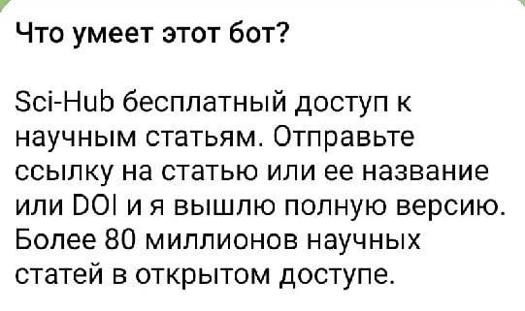
Sci-Hub
@scihubot
Официальный бот сервиса Sci-Hub.
Бесплатный доступ к научным публикациям.
Sci-Hub bot. Break academic paywalls

Slide 42

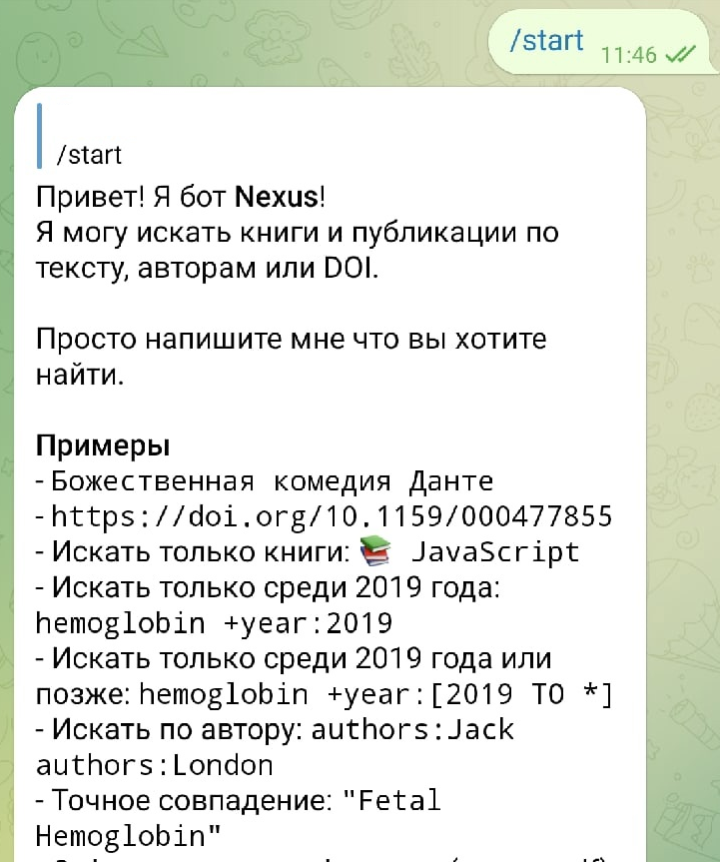
@libgen_scihub_2_bot

